Slide 1
Tabu Search
Pemilihan 2 lokasi bisnis

Slide 2
Case
Dipilih 2 lokasi
Lokasi harus bebas macet dan banjir (ideal) → dijadikan prioritas 1
Bila non-ideal, pilih yang macet, namun tidak banjir → dijadikan prioritas 2
Setiap lokasi memiliki bobot permintaan → dijadikan prioritas 3
Dan setiap lokasi memiliki keterjangkauan dengan lokasi lain. Bila terjangkau skornya 1, bila tidak skornya 0.
Dari informasi ini, dapat dibuat variabel yang akan dioptimasi: lokasi 1 dan lokasi 2
Skor lokasi dihitung dari: skor lokasi * 1 + tidak macet * 2 + tidak banjir * 3
Objective Function : skor lokasi 1 x skor lokasi 2

Slide 3
Keuntungan dan Kerugian Algoritma Tabu Search
Keuntungan:
Menerima solusi yang non-improving, saat dia keluar dari optimum lokal
Kerugian:
Iterasi bisa sangat banyak, tergantung stopping criteria
Global optimum bisa jadi tidak diperoleh, tergantung parameter (stopping criteria, tabu tenure, dan aspiration criteria)

Slide 4
Basic Tabu Search Algorithm
Buat solusi awal (berarti buat random number) dari lokasi 1 dan lokasi 2
Buat lokasi 1 (k) + 1, dan lokasi 2 (l) + 1 atau -1, untuk kita mencari skor tetangga
Sortir, pasangan dua lokasi dengan objective function tertinggi akan di update ke tabu list
Ketika stopping criteria sudah sampai, stop. Bila tidak, iterasi step 2

Slide 5
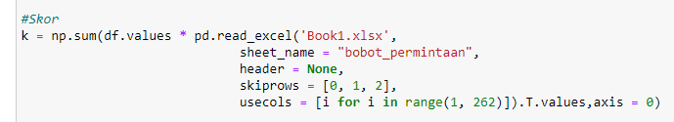
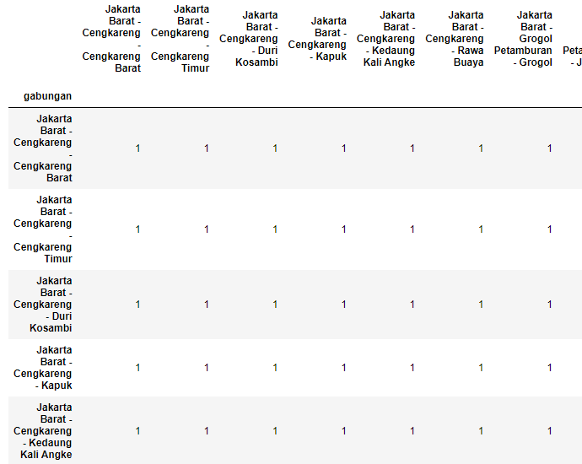
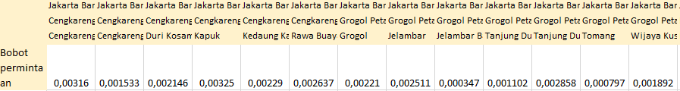
Perhitungan Skor Lokasi
Keterjangkauan masing2 lokasi * Bobot Permintaan
x
(transposed)

Slide 6
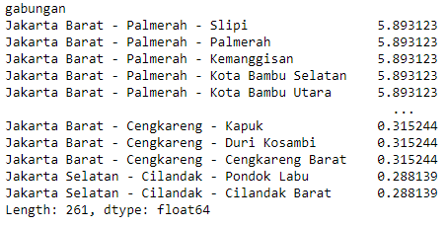
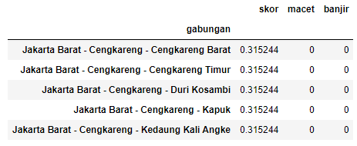
Skor masing-masing wilayah
Didapat dari sebelumnya
*1
*2
*3

Slide 7

Parameter Tabu Search
Dipilih stopping criteria 200 kali iterasi. Lebih banyak lebih baik untuk kasus ini
Tabu Tenure adalah lamanya suatu elemen akan berada dalam list tabu sebelum akan hilang. Tabu Tenure terlalu kecil, akan membuat iterasi cepat melupakan solusi sebelumnya. Terlalu besar, akan membuat iterasi tidak dapat mencari tetangga (kecuali ada aspiration criteria)
Jumlah loop = 100
Permintaan dosen

Slide 8
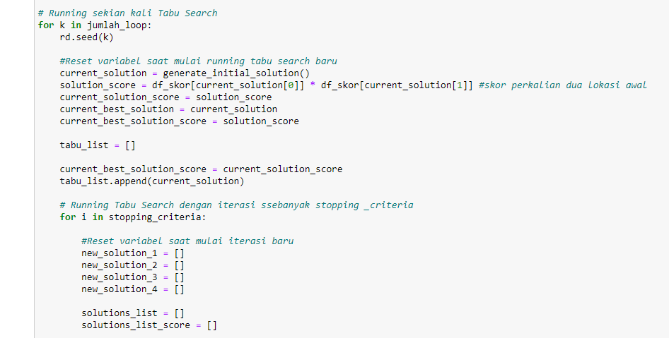
Variabel
Solusi awal
Skor solusi 2 lokasi
Skor solusi saat iterasi ini
2 Lokasi dan Skor terbaik saat loop ini
Tabu List, setiap lokal maksimal akan masuk ke list ini (dan akan hilang nantinya sesuai tabu tenure)

Slide 9
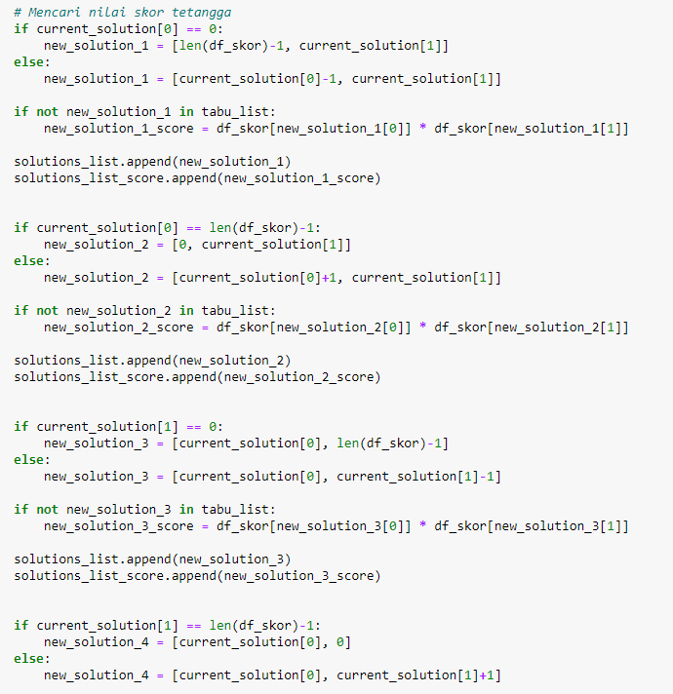
Variabel 2
Pencarian skor tetangga
Lokasi 2
 | New Solution 3
New Solution 1 | Lokal Maks | New Solution 2
 | New Solution 4
Lokasi 1

Slide 10
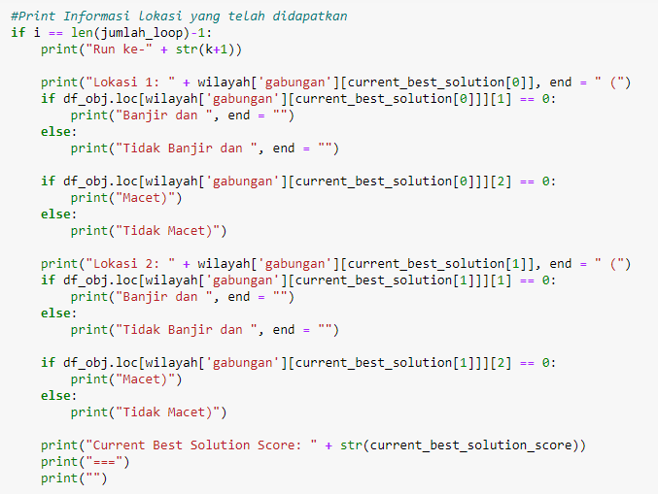
Print hasil pencarian di setiap loop
Hanya akan memunculkan hasil iterasi akhir di setiap loop.
Dua nama wilayah beserta remarks (kondisi banjir atau macet nya)
Serta skor perkalian kedua lokasi

Slide 11
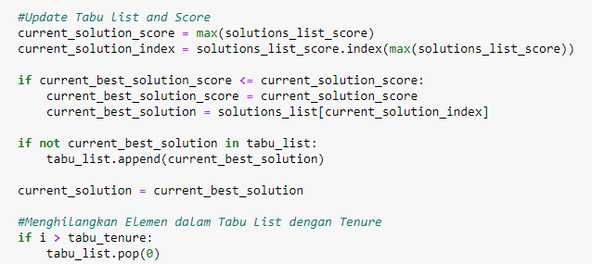
Update Tabu List dan Skor
Aspiration criteria
Update Tabu List
Menghilangkan elemen dalam tabu list

Slide 12
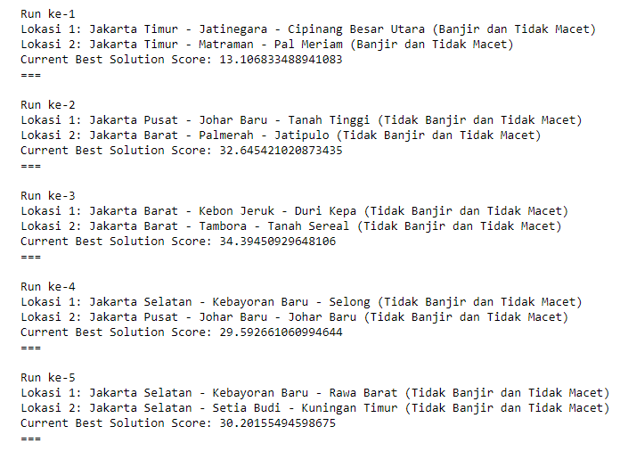
Output
Skor cukup tinggi, dan bisa dikatakan pemilihan kedua lokasi ini, hasilnya cukup baik

